Slide 1
Reading for comprehension
Thidarat Suebyart

Slide 2
Reading
1
กระบวนการอ่านเพื่อความเข้าใจเนื้อหาสาระ
Reading for comprehension
2
การอ่านตีความ
Interpretative reading skill

Slide 3
การคิดอย่างเป็นระบบ
ตั้งสมมติฐานเพื่อคาดการณ์เรื่อง
กระบวนการโยงภูมิความรู้เดิม
Prior knowledge
ค้นหาสาระที่มีใน Text

Slide 4
Reading for comprehension
Reading for comprehension (การอ่านเพื่อความเข้าใจ)
การอ่านเพื่อทำความเข้าใจสิ่งที่อ่านทั้งหมด (general meaning)
เข้าใจรายละเอียด (detail)
ผู้อ่านต้องเข้าใจ Main idea และความเชื่อมโยงที่มาสนับสนุน

Slide 5
Paragraph reading skill (ทักษะการอ่านอนุเฉท)
Main idea
Supporting detail
summary

Slide 6
Paragraph organization
Topic
Topic sentence
Main idea
Supporting detail
summary

Slide 7
Main idea strategies
Main idea strategies (กลวิธีการหาประเด็นหลักของเรื่อง)
Main idea คือ ประเด็นหลักของเรื่อง
วิธีการหา
What is the point of this paragraph? คือ มองหา Topic sentence ถ้าผู้เขียนไม่เขียนมา ต้องคิด Main idea ให้ตรงประเด็น

Slide 8
สังเกต
ต้องดู major supporting details
ดู Context clue
Connectives (คำเชื่อม) เช่น
One
First
Besides
Also
Finally

Slide 9
Supporting details
Supporting details (รายละเอียดที่สนับสนุนใจความหลัก)
โดยให้รายละเอียดขยายความ
ให้ตัวอย่าง
อธิบายให้สนับสนุนประเด็นหลัก (main idea)

Slide 10
Supporting details (รายละเอียดที่สนับสนุนใจความหลัก)
Major details ประโยคที่มาสนับสนุน ได้แก่
One, another, furthermore,
Minor details ประโยคที่มาสนับสนุน major details ได้แก่
For example
This means
That is
To be specific
First
Besides
Also
Finally , last

Slide 11
Summary
ใจความสรุปประเด็นหลักและรายละเอียดที่สำคัญ
ถ้าไม่มี Summary ต้องสรุป main idea +supporting details ว่าเสนอแนวคิดอะไร

Slide 12
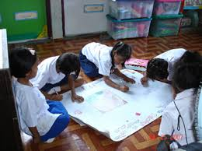
Topic, Main idea, Supporting detail
Do exercise

Slide 13
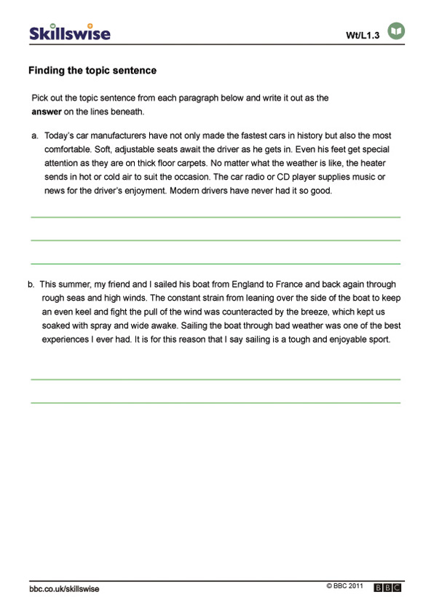

Slide 14
